Slide 1
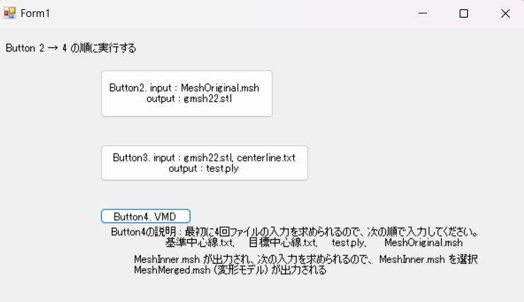
VascularModelDeformation の使い方

Slide 2
概要
VascularModelDeformationは、チューブ形状の流体解析モデル(テトラ・プリズム複合メッシュ)を変形するために開発したソフトウェアです。
・もともとの解析形状(*.stl)と、その中心線点群 (*.txt) ,
変形のための目標中心線点群(*.txt)の3つを入力として使います。
・変形前後の中心線から移動量・変形量を計算し、それに従って
メッシュ全体を移動・変形させ、新たな解析モデルを得ることができます。

Slide 3

環境構築
Windows 10 or 11 (開発者は11を使用)
Python3.11 インストールしてパスを通してください
・Visual Studio2022
requirements.txt のある階層で、 venv を用いて仮想環境を作成してください
https://qiita.com/shun_sakamoto/items/7944d0ac4d30edf91fde
pip install –r requirements.txt
でGmsh をはじめ必要なライブラリが使用できるようになります。
LocalPath.txt のパスを適切に書き直して下さい。
1行目 : python3.11のパス
2行目 :テトラメッシュを切りなおすスクリプト のパス

Slide 4
操作手順
・まず適当にフォルダを作成し、「makemesh.py」と、
入力データとなる「WALL.stl」, 「centerline.txt」,「centerlineFinal.txt」
の4つのファイルを入れてください(WALL.stlはこの名前である必要があります)。
・makemesh.py内のパラメータ(メッシュサイズや、プリズム層の層数など)を
必要に応じて変更してください

Slide 5
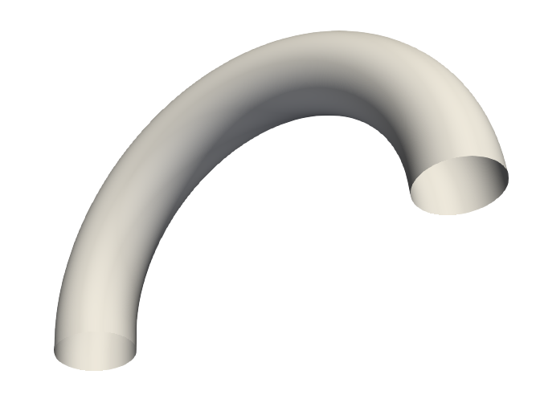
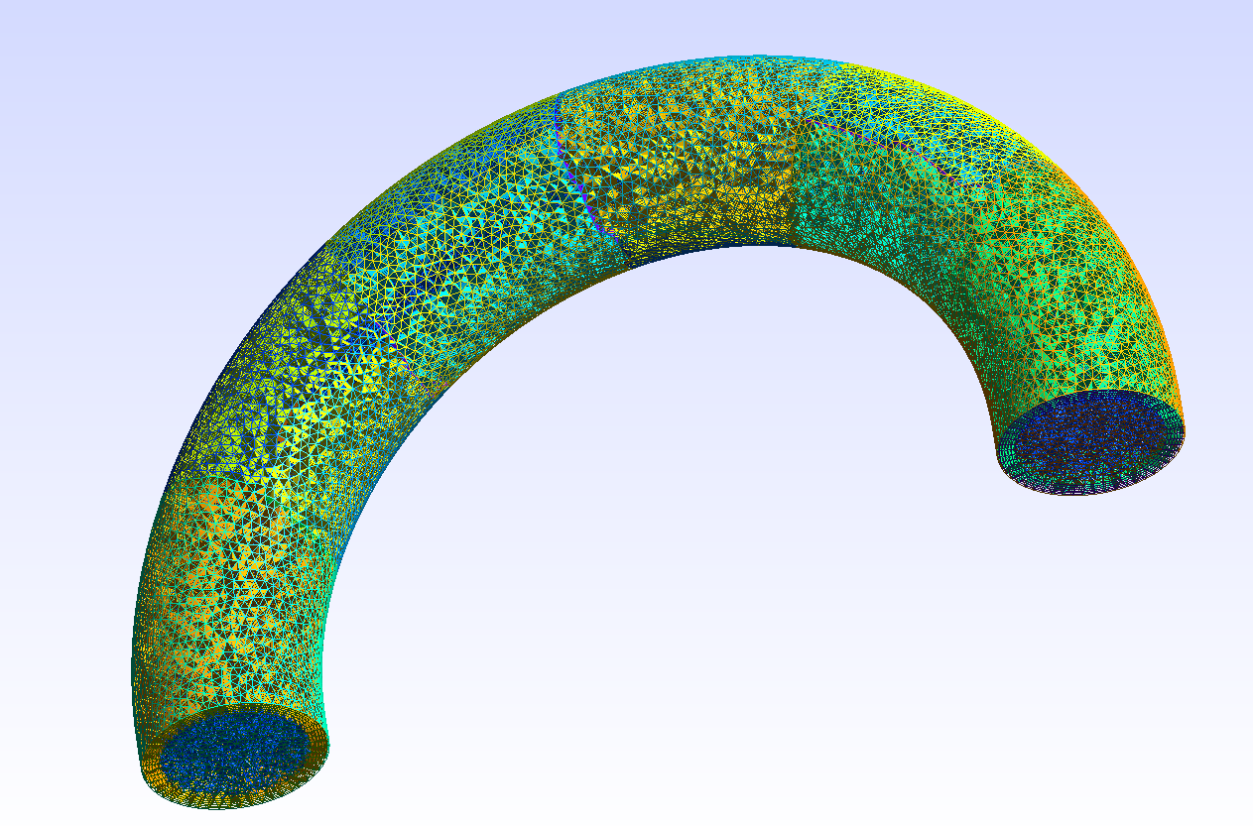
STEP1. makemesh.py を実行
基準となる表面形状(WALL.stl)データを入力とし、Gmshにより基準解析モデル
MeshOriginal.mshを出力する。
(WALL.stlはASCII形式とバイナリ形式のどちらでも可)

Slide 6
STEP2. Button2 (以降, c# コードの方)
Gmshで作成したMeshOriginal.mshを入力とし、表面形状(gmsh22.stl)を出力
(※ここで得られるSTLデータは、もともとのWALL.stlとは三角形パッチの粗さが異なります。もともとのWALL.stlは、
形状情報のみが重要で、そこからどのようにメッシュを作成するかはmakemesh.py内のパラメータによって決まります。
そして makemesh.pyで作成されたメッシュモデルの、表面メッシュのみをそのまま抽出したのがgmsh22.stlです。)

Slide 7
STEP3 Button3
2回入力を求められるので、
基準中心線.txt → gmsh22.stl の順に入力。
・中心線Node と、表面上の三角形パッチの対応関係を、
「test.ply」 として出力

Slide 8
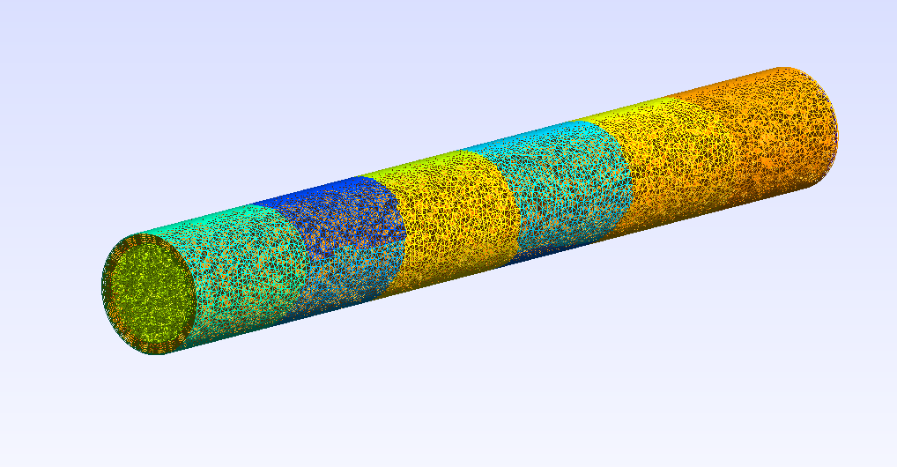
STEP4 Button4
入力を4回求められるので、
基準中心線 → 目標中心線 → test.ply → meshOriginal.msh
(もし「例外がスローされました」とでたら、実行を継続します という欄の
「続 行」をクリックしてください)
・再び入力を求められるので、MeshInner.msh を選択。
・MeshMerge.msh (変形による解析モデル) が出力される

Slide 9
STEP5. 結果を確認する
Gmsh をインストールし、パスを通していれば、ターミナルから 「gmsh」 と打つことでGmsh のGUI画面が立ち上がるので、「file」→「open」から生成したファイル(MeshMerged.msh)を選択し、変形後の形状やメッシュ精度を確認してください。
あるいは、vtk ファイル(MeshMerged.vtk) も出力されているので、
paraviewで可視化して下さい。

Slide 10

VascularModelDeformationのワークフロー
: VascularModelDeformationのワークフロー
: VascularModelDeformationの内部処理
: ワークフローの中で出力されるデータ
入力データ
基準表面形状 (*.stl)
基準中心線点群 (*.txt)
目標中心線点群 (*.txt)
Gmsh
基準解析モデル (*.msh)
中心線Node –
表面三角形パッチ
接続を求める(*.ply)
基準表面形状(*.stl)
(流入出部はなし)
変形量
を計算
内部(テトラ)メッシュの除去
→接続情報と変形量に従って外側(プリズム)メッシュを移動
→プリズムメッシュの歪み改善(edge swap)
→内部(テトラ)メッシュの生成
(*.stl) はすべてASCII形式
(*.msh) はすべてGmshの形式
変形解析モデル (*.msh)

